Slide 1
Галанов А.С.
«ИГРЫ, КОТОРЫЕ ЛЕЧАТ»
Минчукова И.В., воспитатель ВКК
Моисеенко М.В., воспитатель

Slide 2


Заболевания, которые лечат игры А.С. Галанова
Болезни дыхательной системы
Общие бронхолегочные заболевания
Болезни сердечно-сосудистой системы
Аномалии прикуса
Нарушение осанки
Плоскостопие
Ожирение
Игры после перенесенных инфекционных заболеваний
Игры при последствиях рахита и гипотрофии
детей, часто болеющих острыми респираторными вирусными инфекциям
Устранение последствий хронизации заболеваний сердечно-сосудистой системы, бронхолегочных, нервных и эндокринных болезней

Slide 3

Общие бронхолегочные заболевания

Slide 4
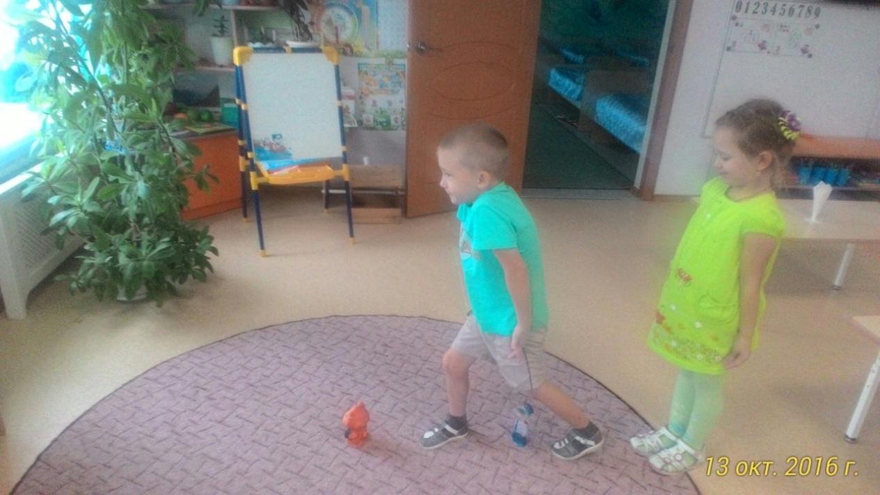
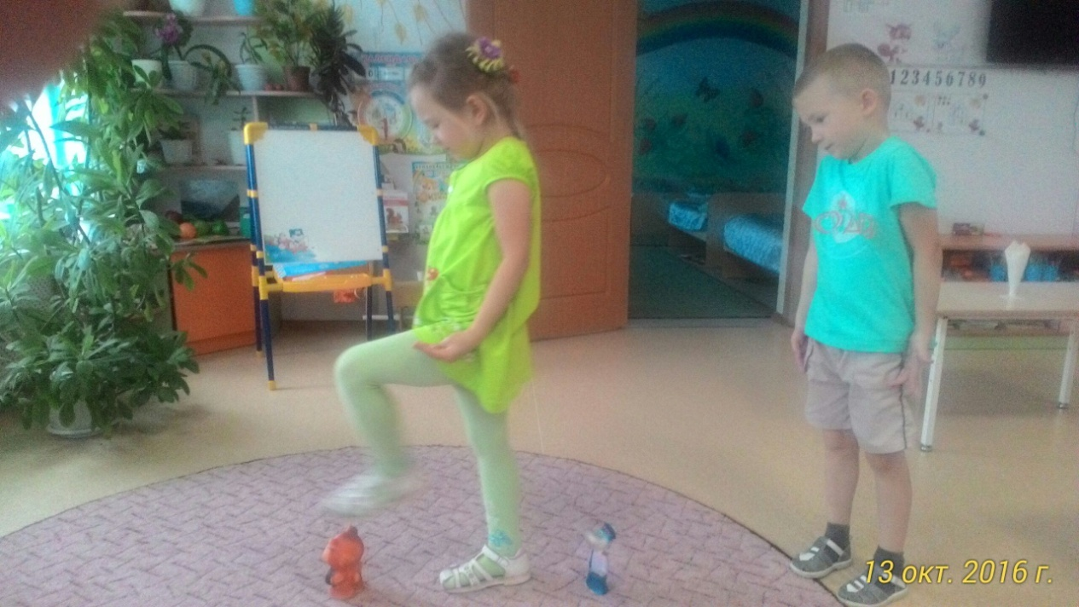
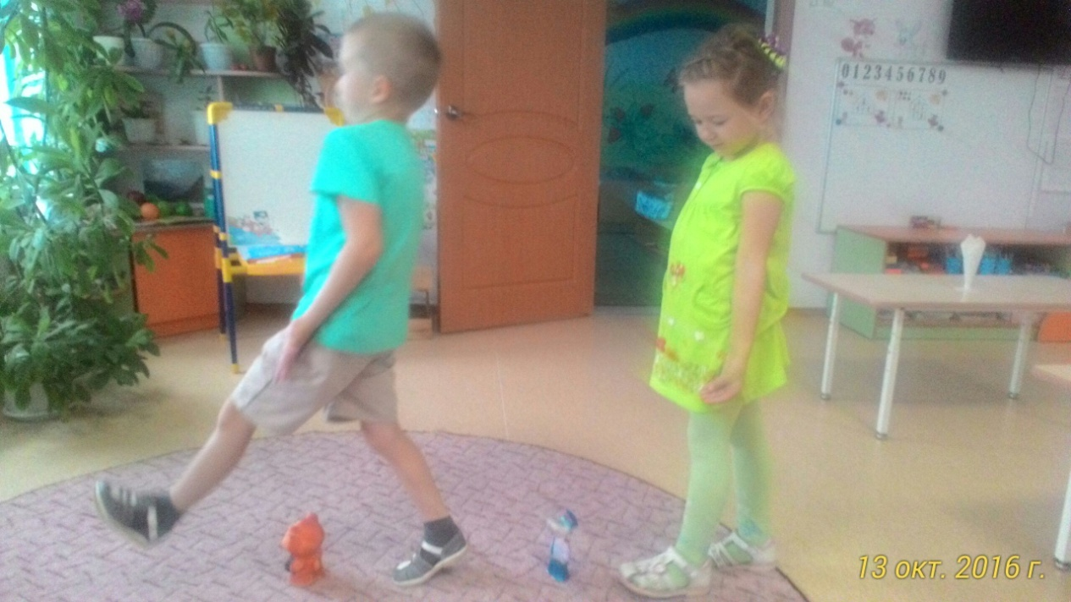
Игра «Петушок»

Slide 5

Болезни дыхательной системы
Ринит, ринофарингит, гайморит, хронический бронхит, аденоиды
Респираторный аллергоз, бронхиальная астма, астматический бронхит

Slide 6
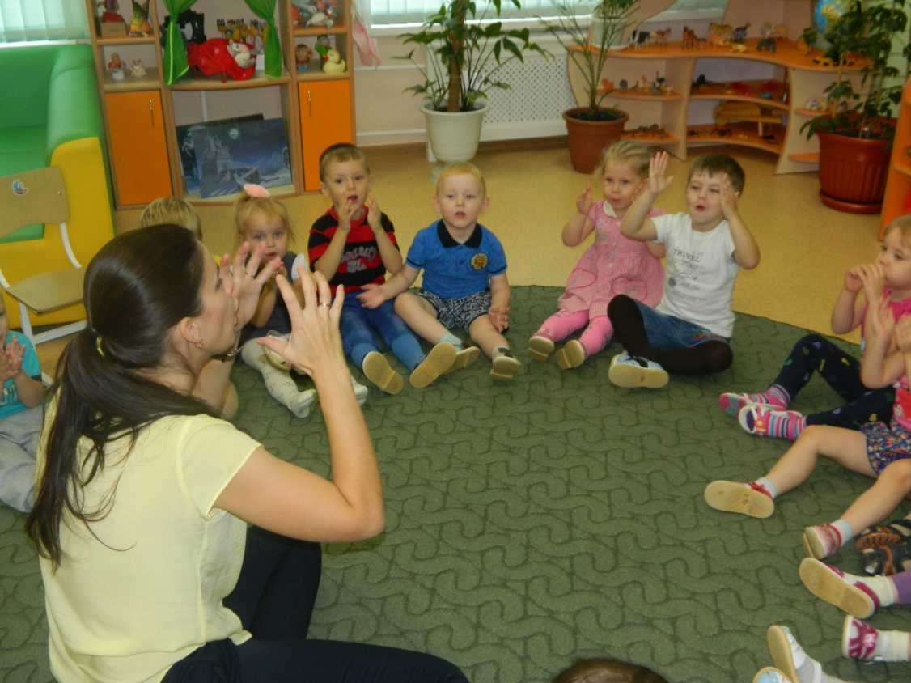
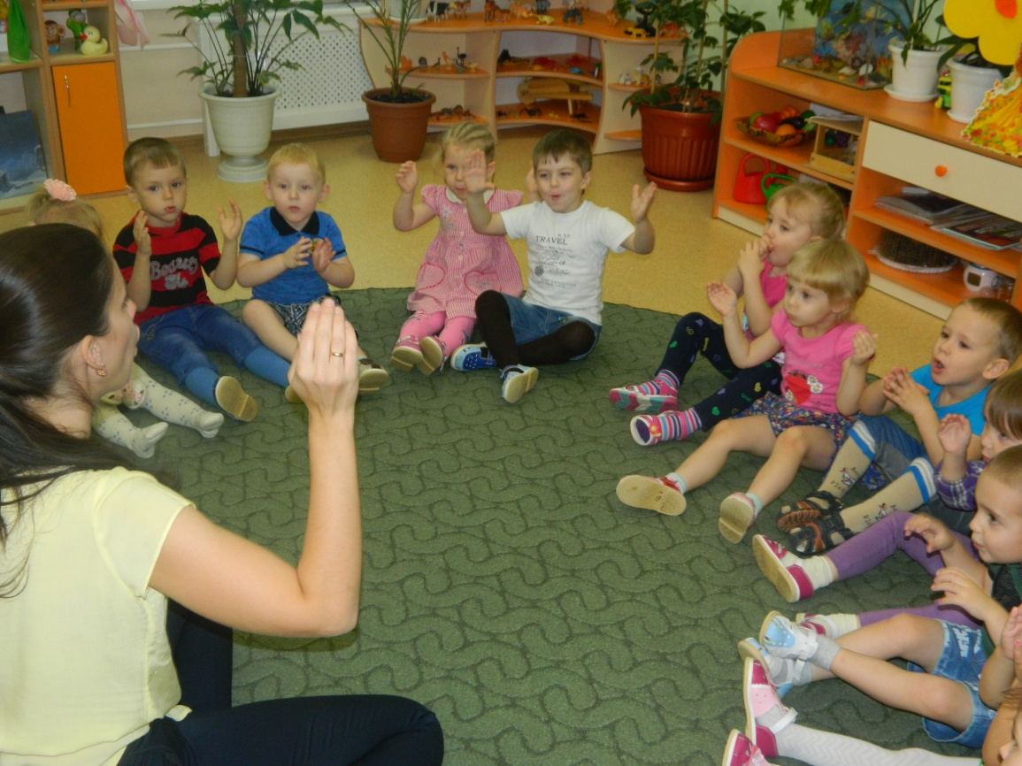
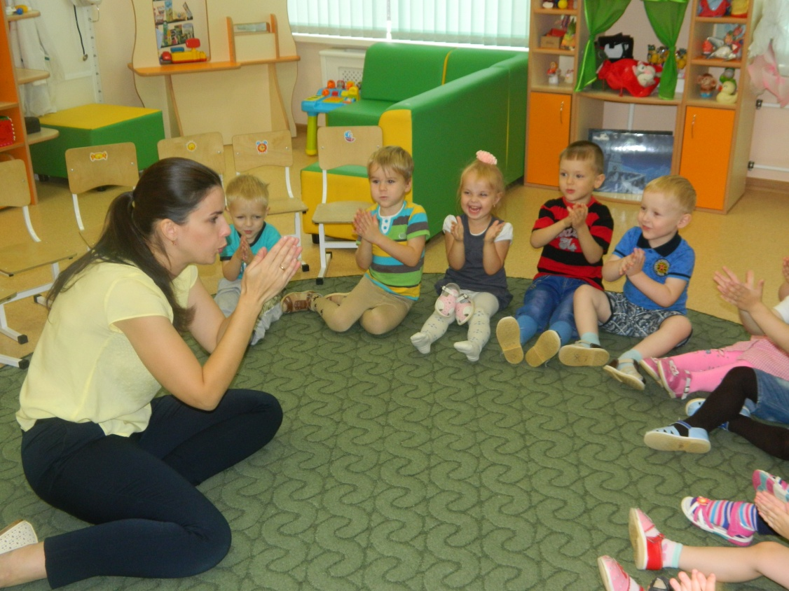
Игра «ШАРИК
ЛОПНУЛ»

Slide 7

Болезни сердечно-сосудистой системы
Вегетососудистая дистония гипертонического типа
Ревматизм и ревматоидный артрит

Slide 8
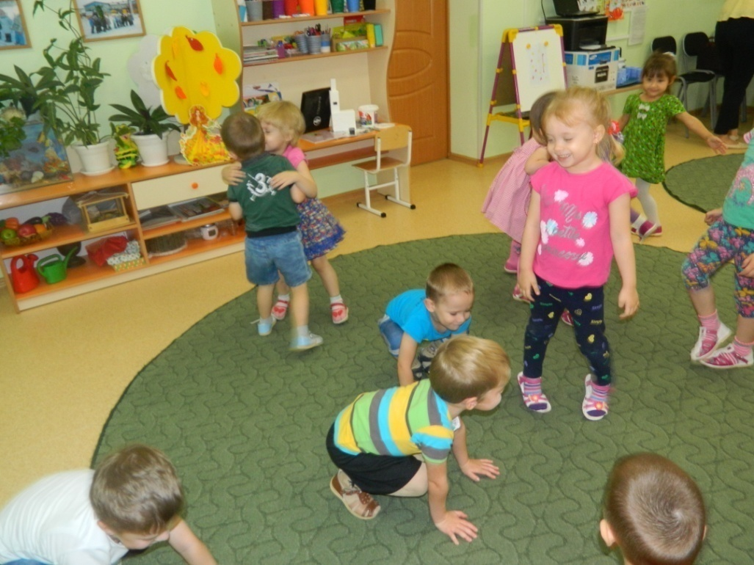
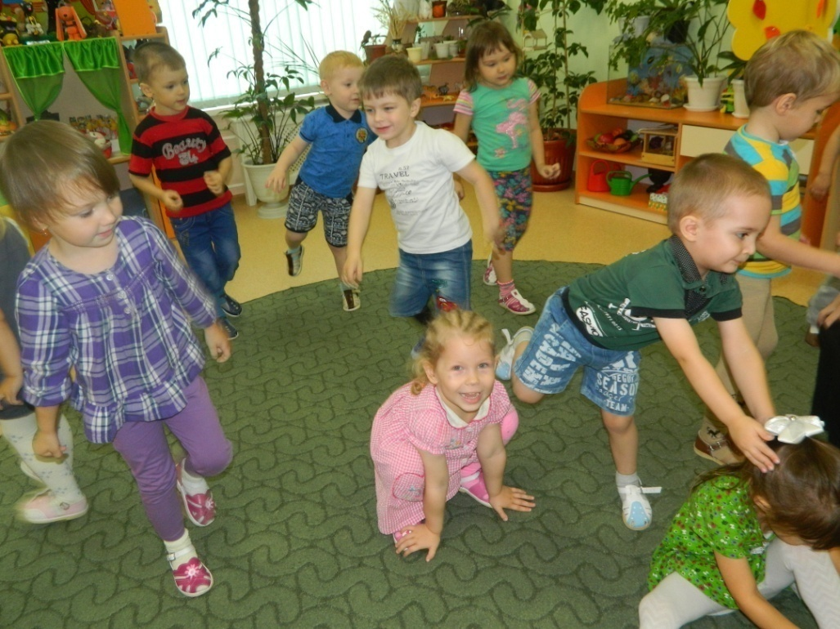
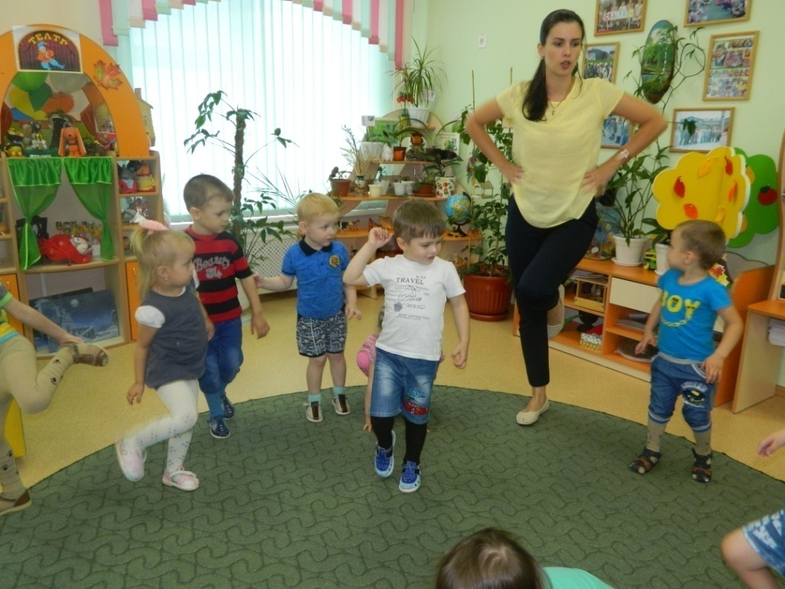
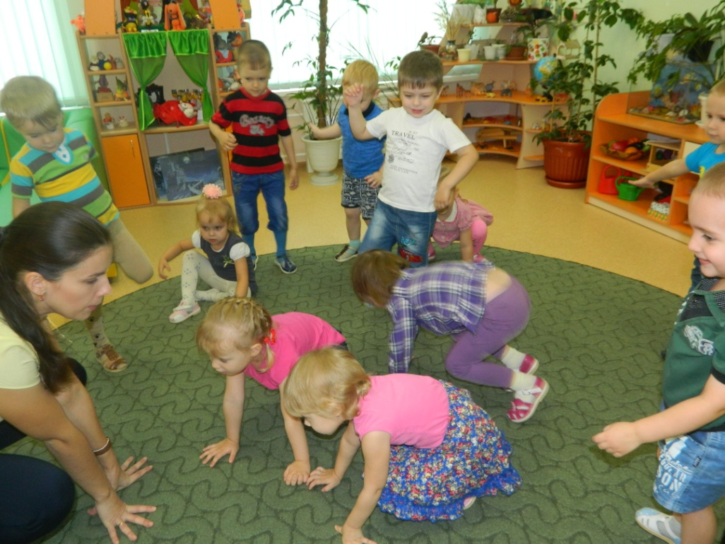
Игра «Журавли и лягушки»

Slide 9

Аномалии прикуса

Slide 10
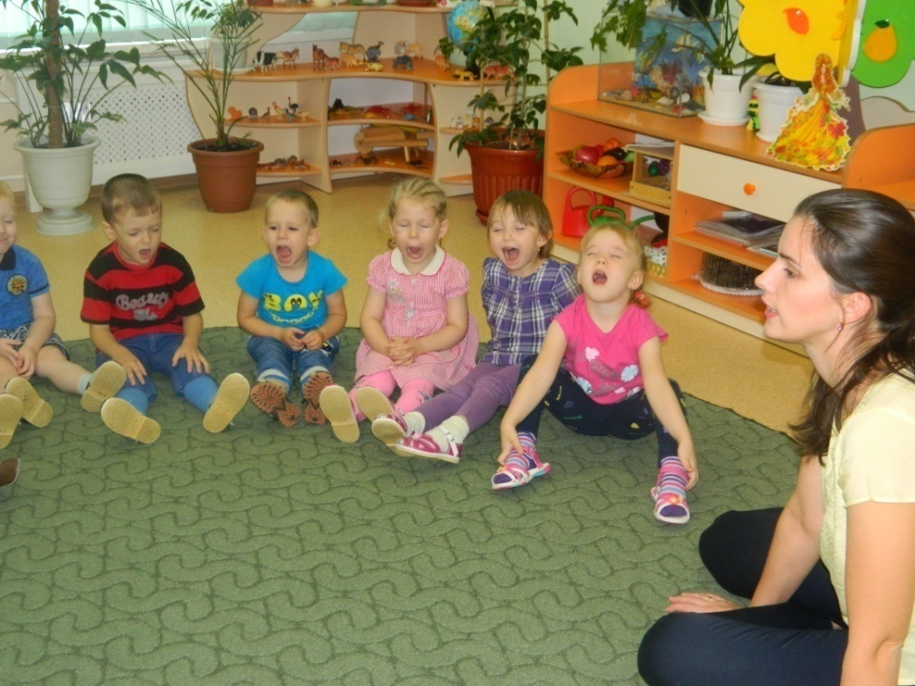
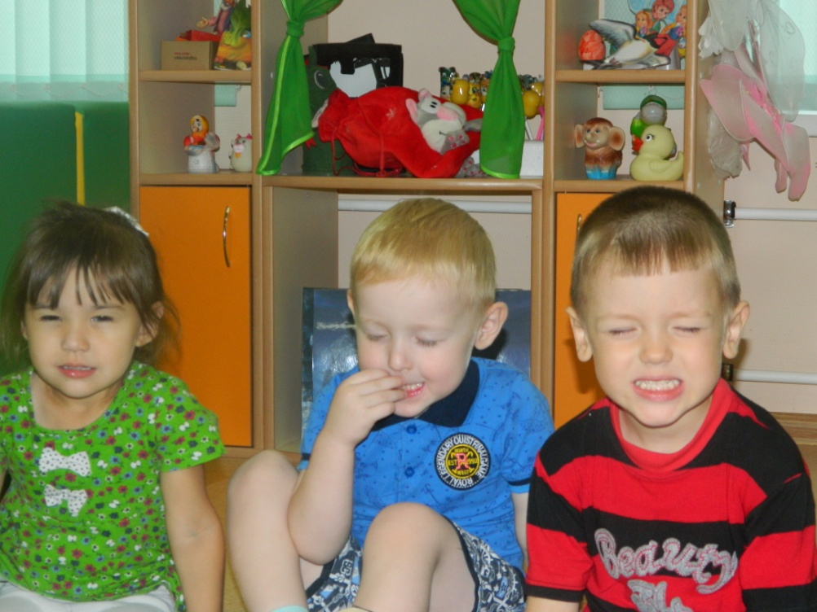
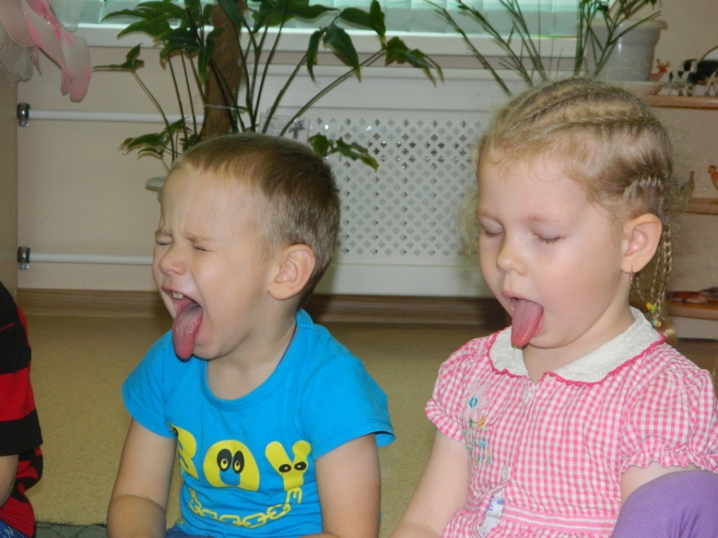
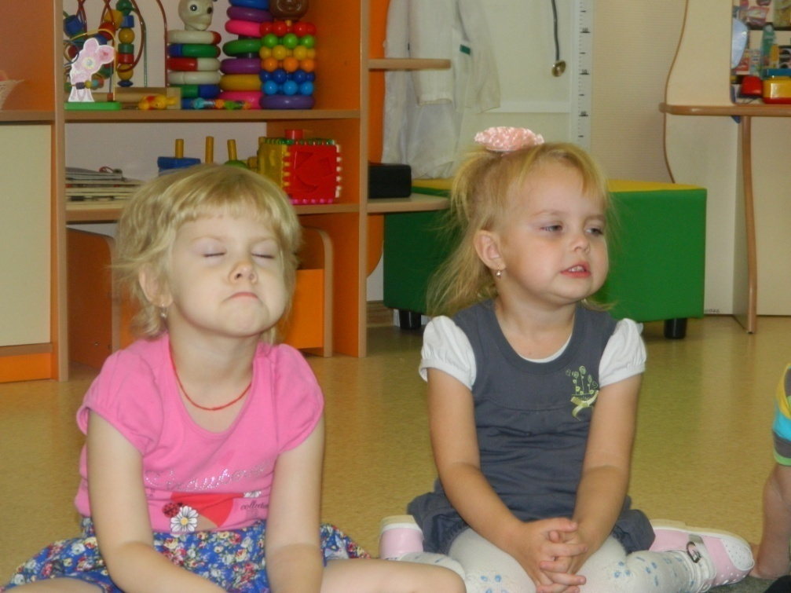
Игра «Выполни команду и не ошибись»

Slide 11
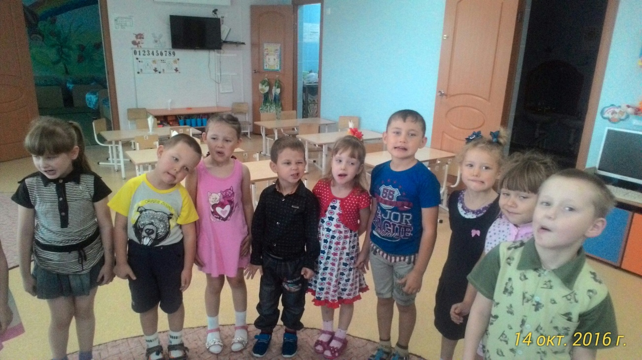
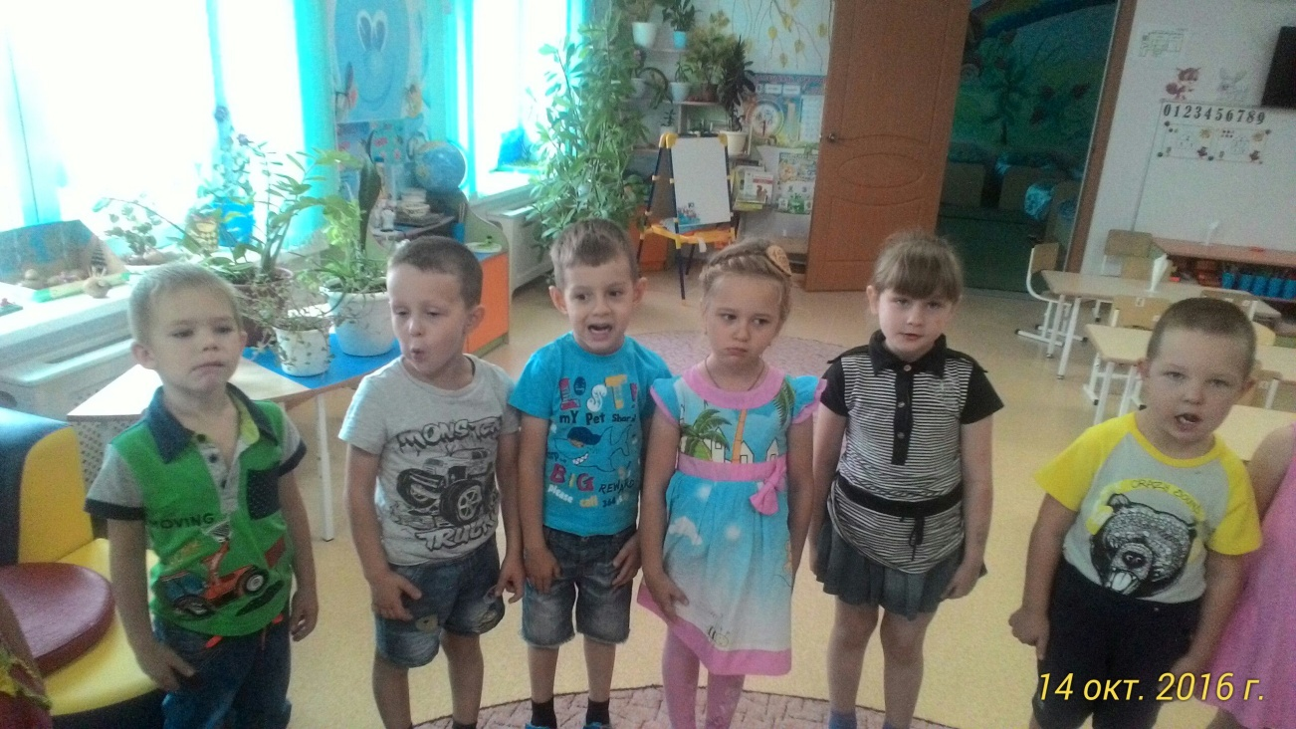
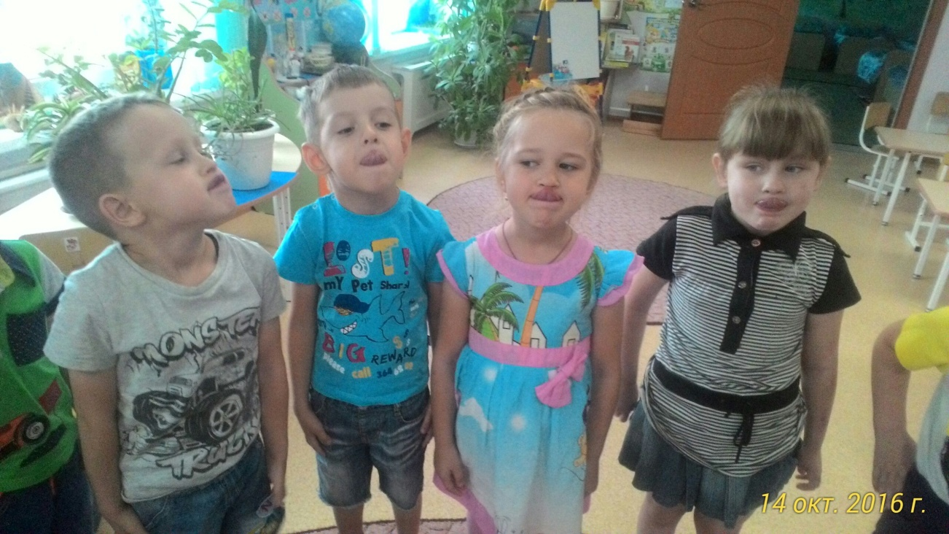
Игра «Сделай правильно»

Slide 12

Нарушение осанки

Slide 13
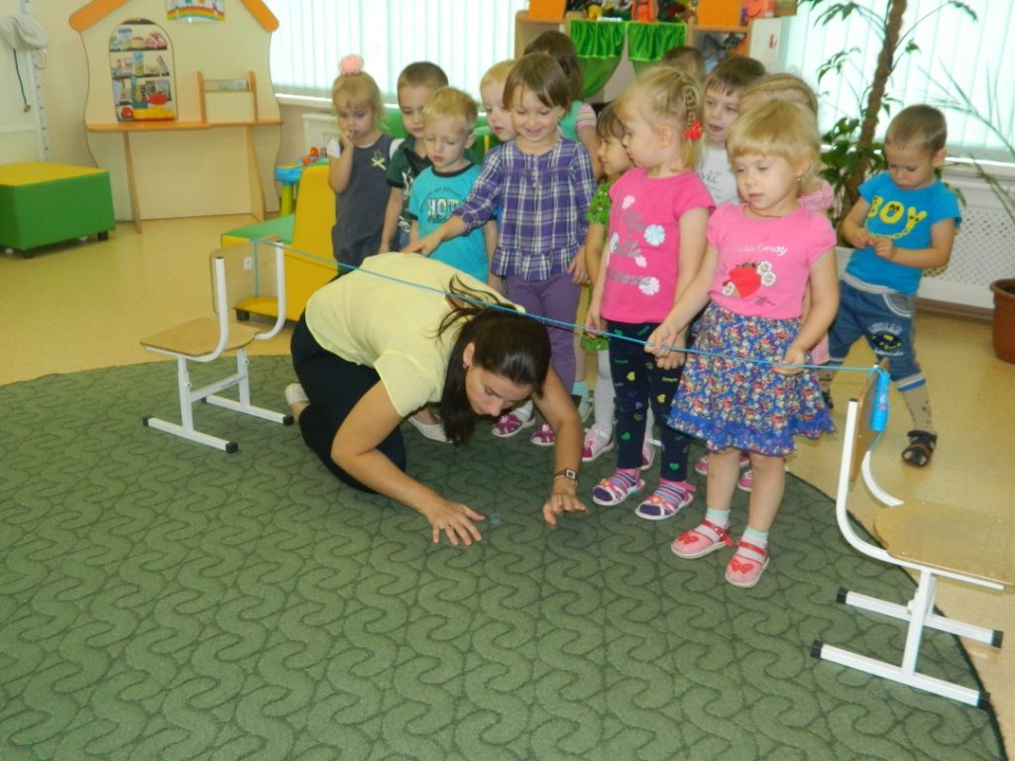
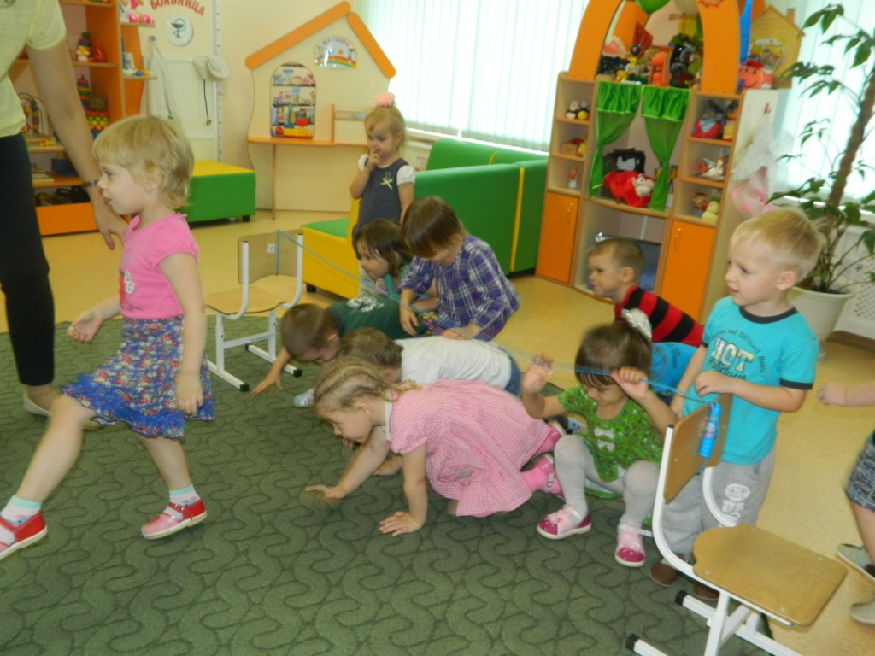
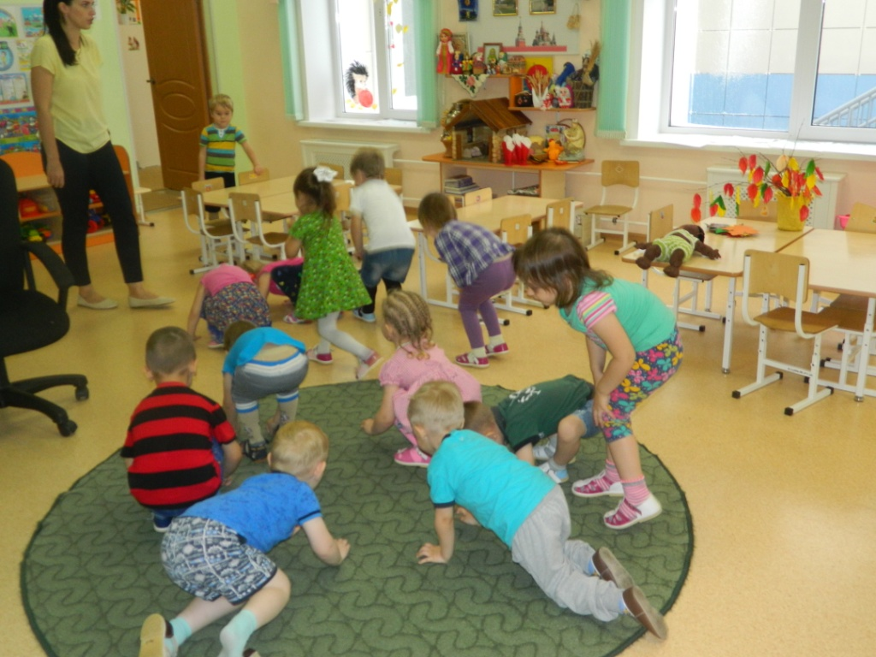
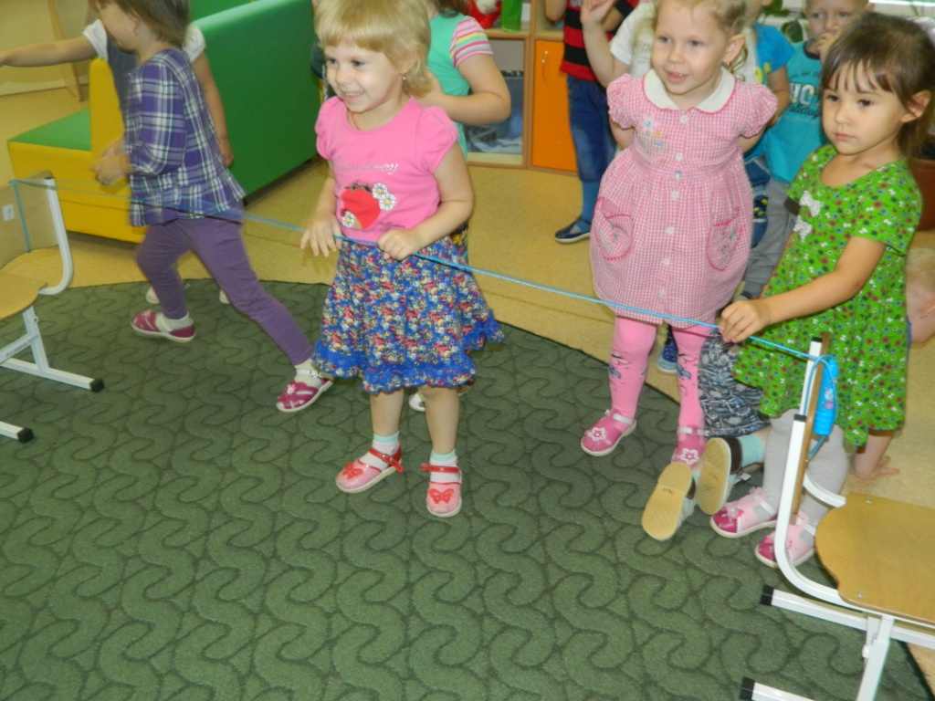
Игра «Коршун и наседка»

Slide 14
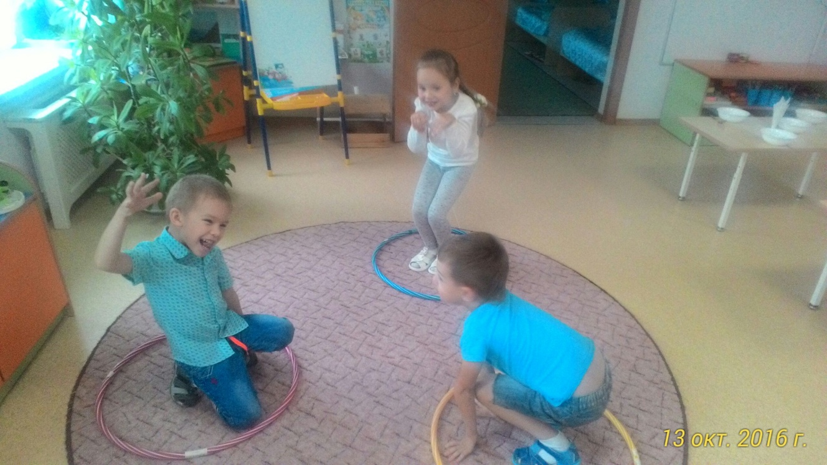
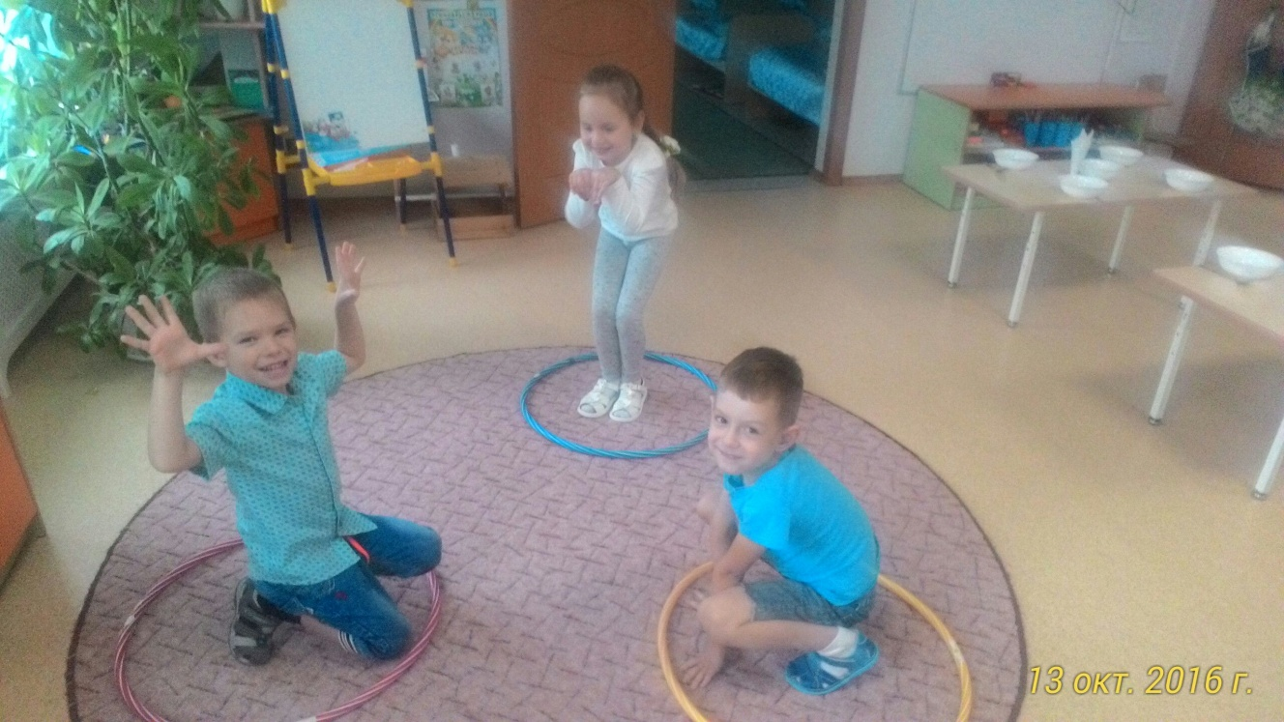
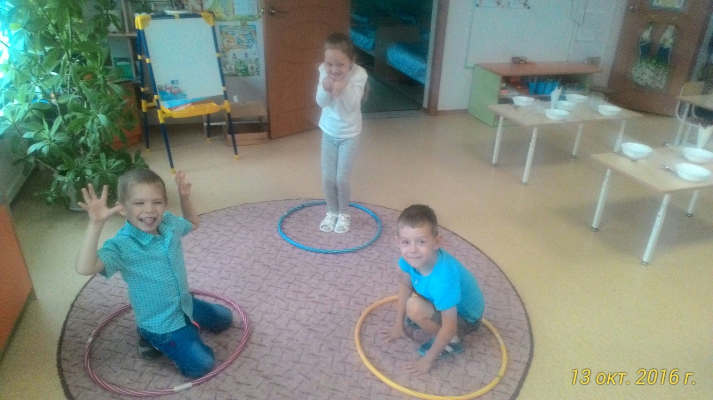
Игра «Едем в зоопарк»

Slide 15
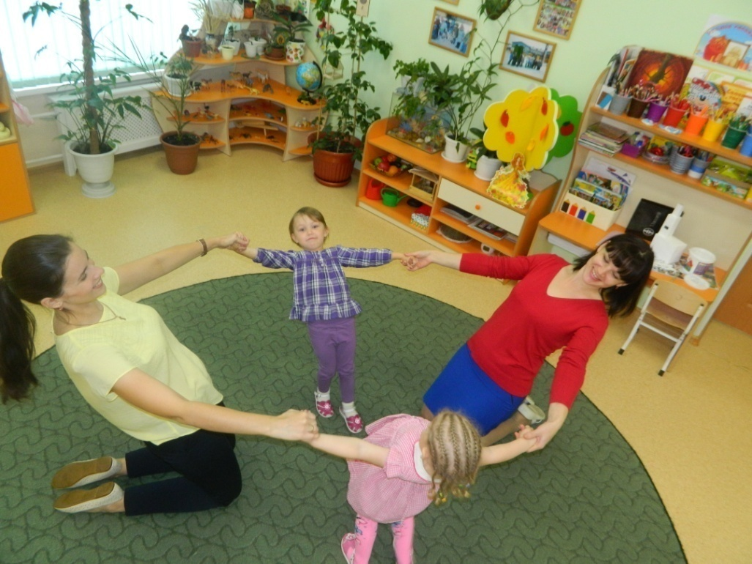
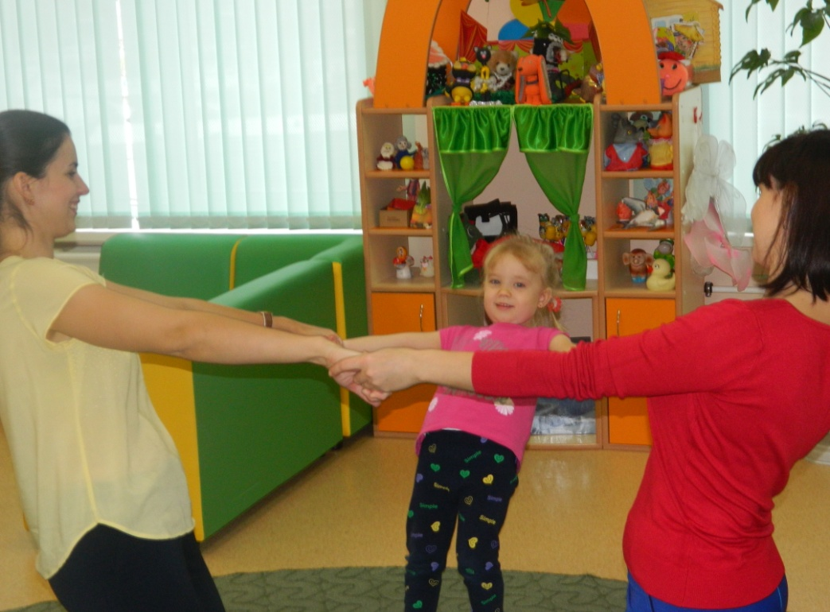
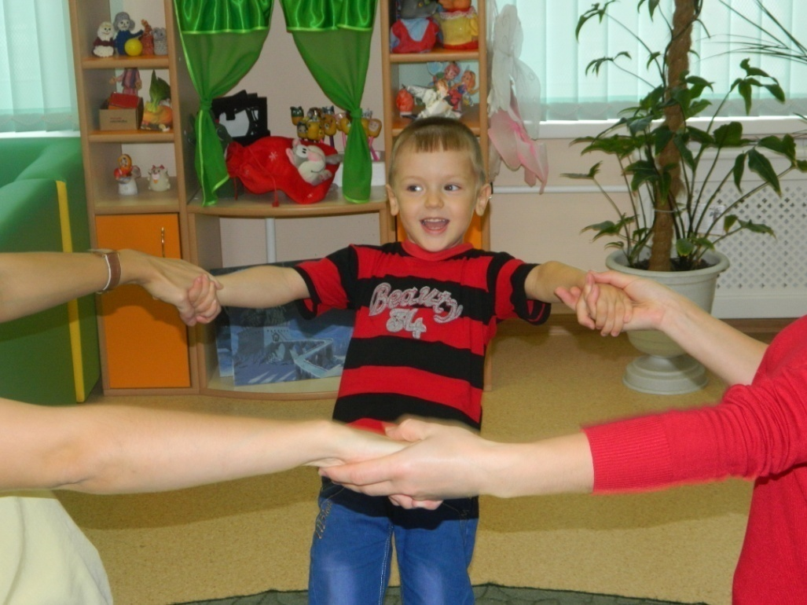
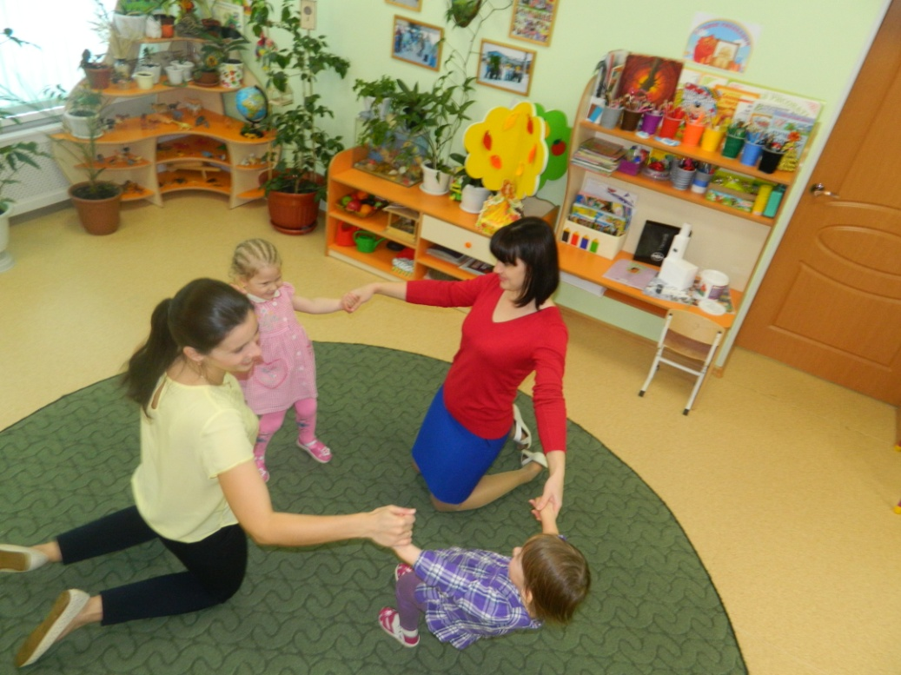
Игра «Маленький гимнаст»

Slide 16

Плоскостопие

Slide 17
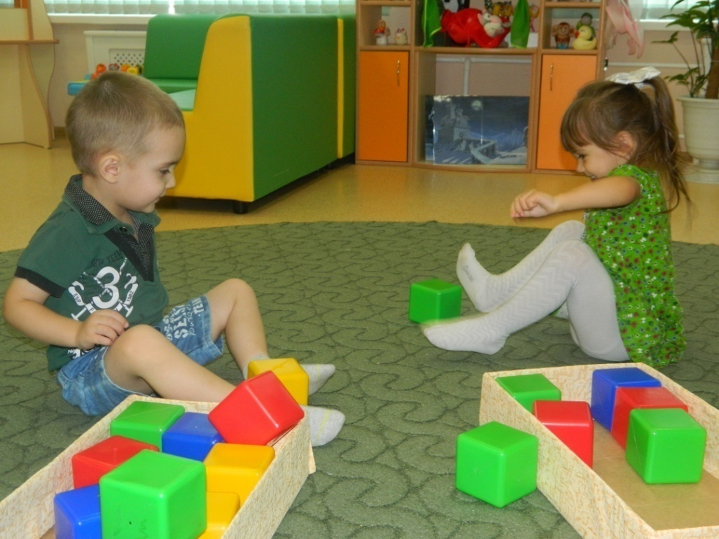
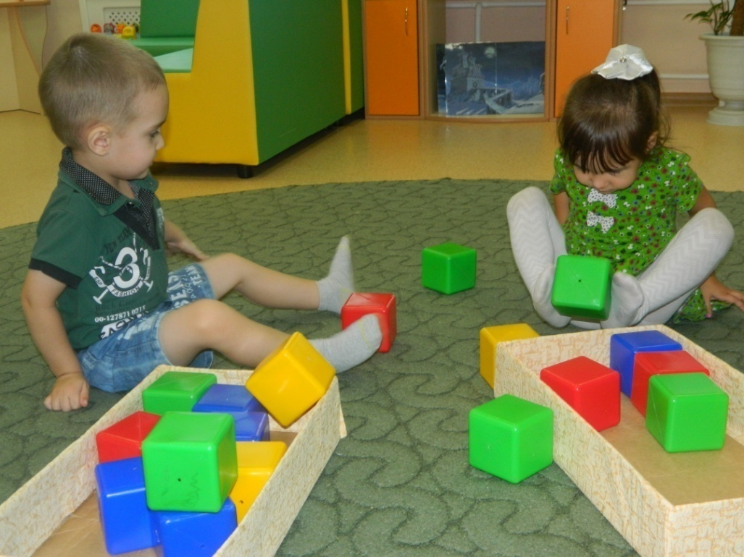
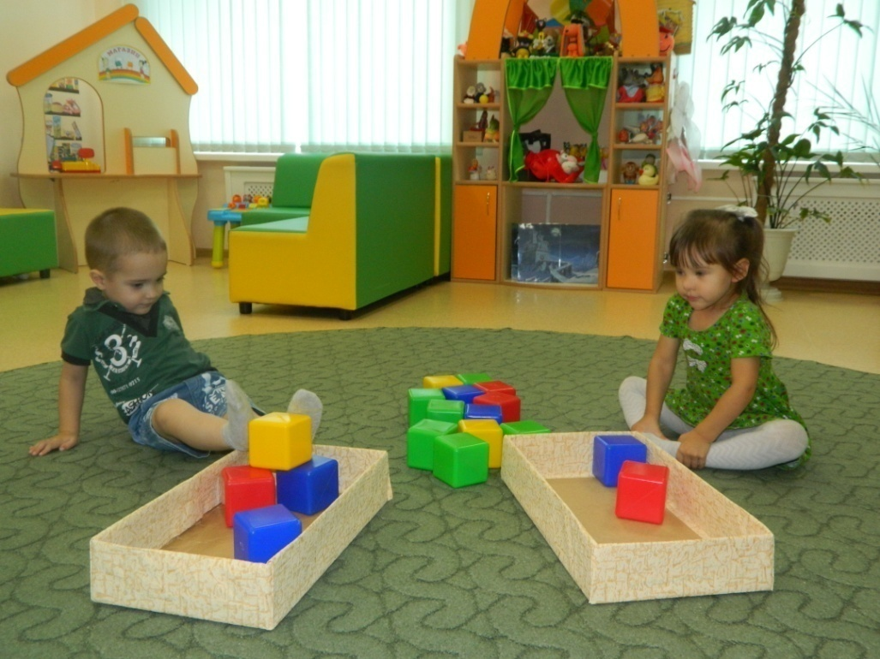
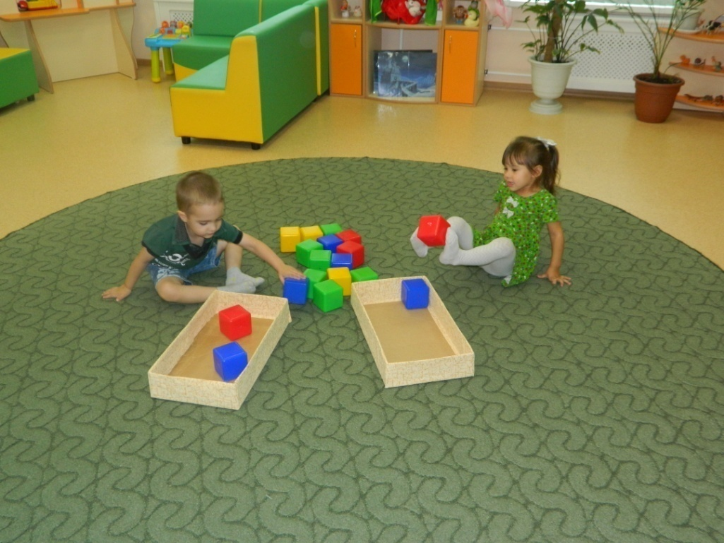
Игра «Кто быстрее соберет коробку ногами?»

Slide 18
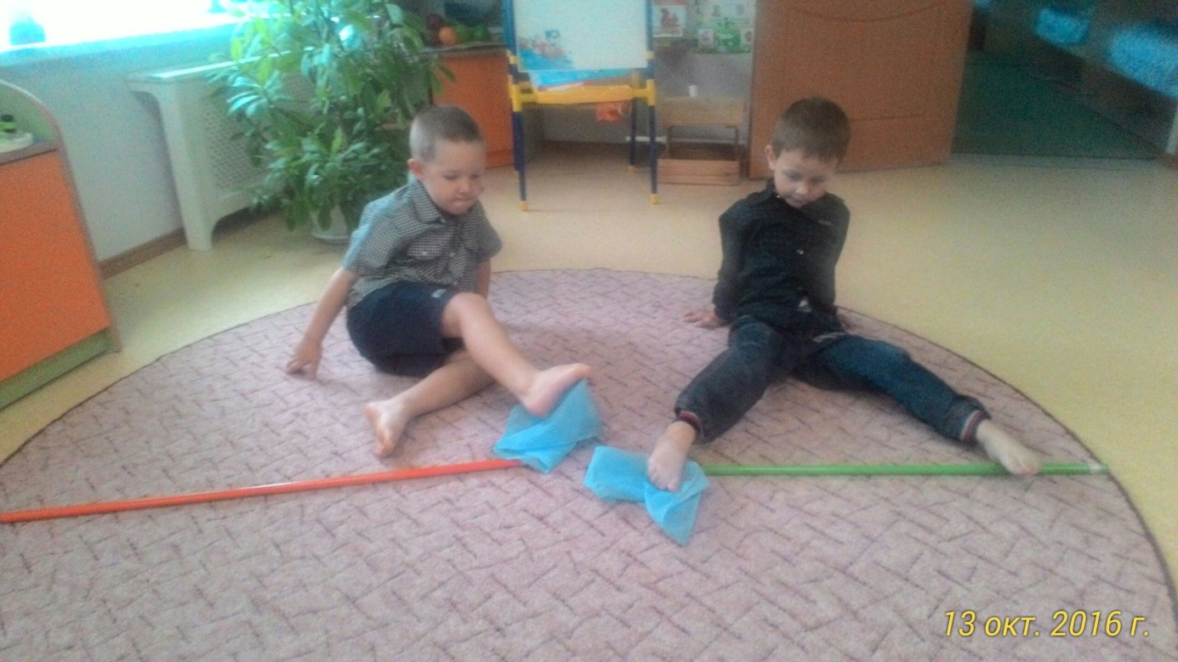
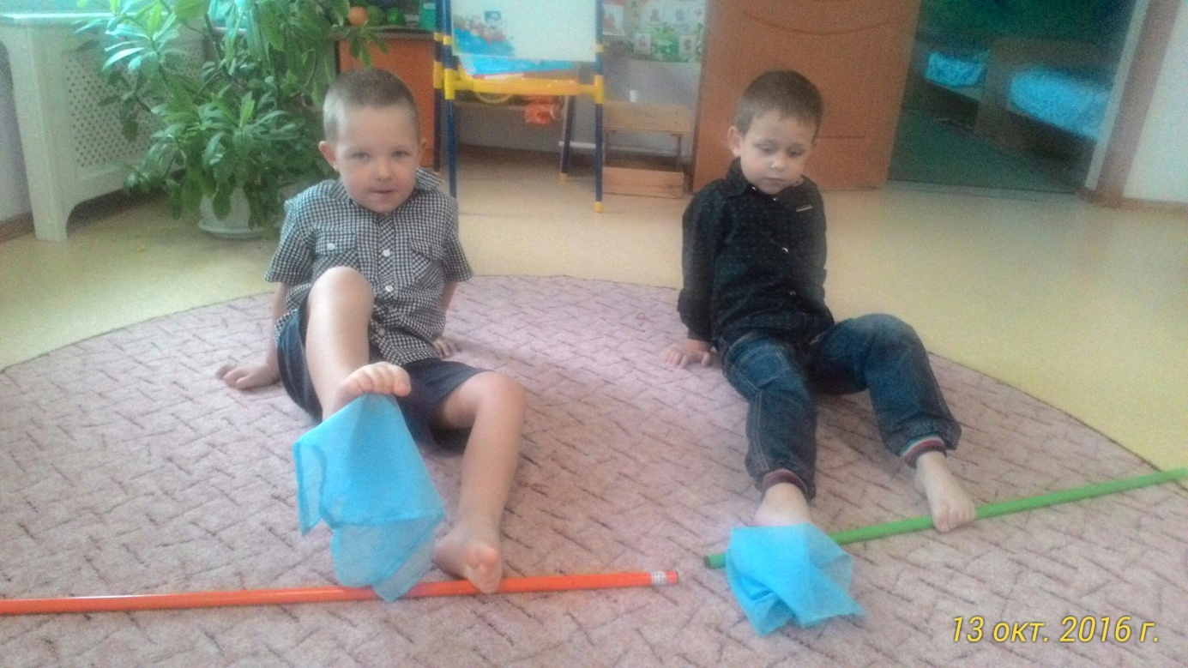
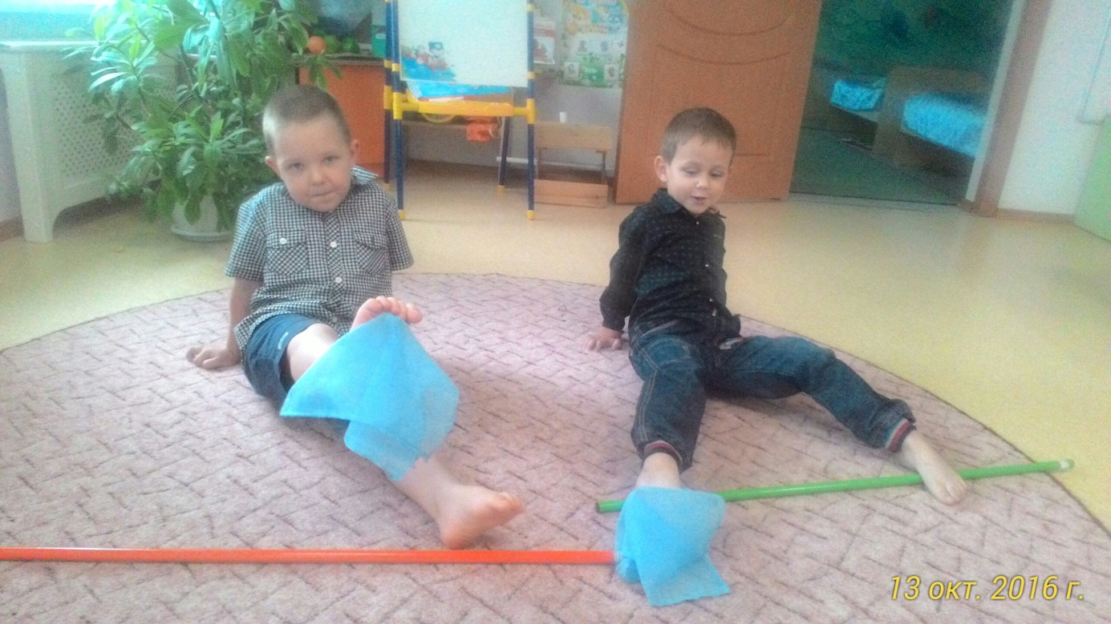
Игра «Ловкие ноги»

Slide 19
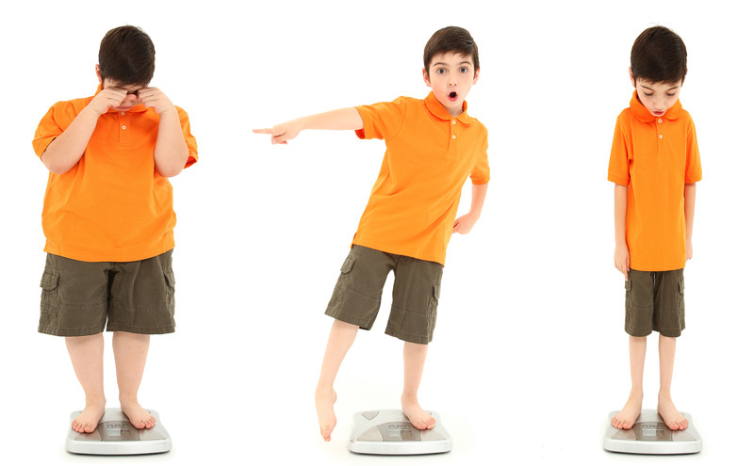
Ожирение

Slide 20
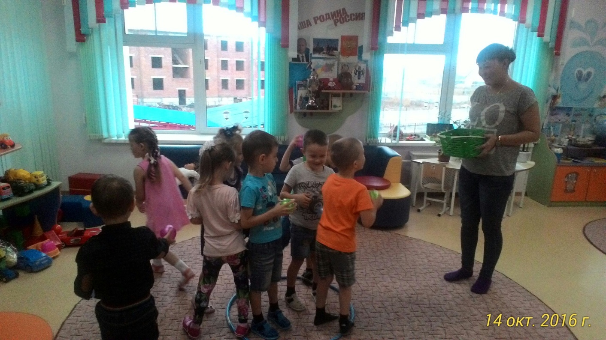
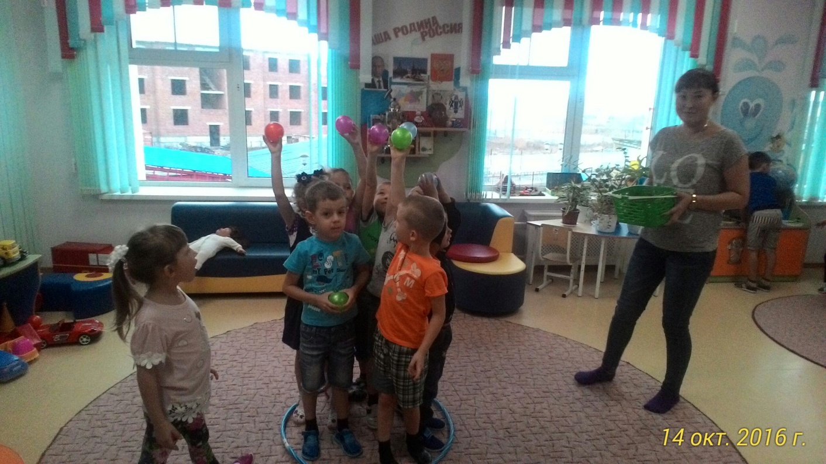
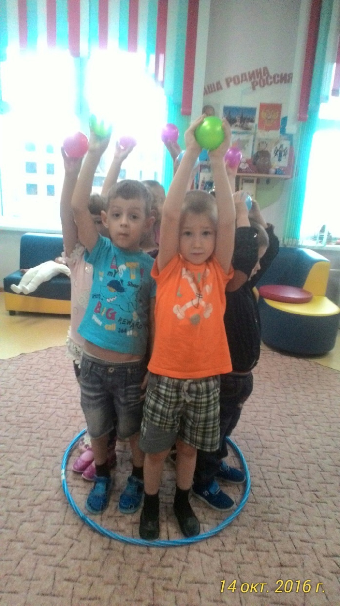
Игра «Кто первый догонит мяч»

Slide 21

Игры после перенесенных инфекционных заболеваний

Slide 22
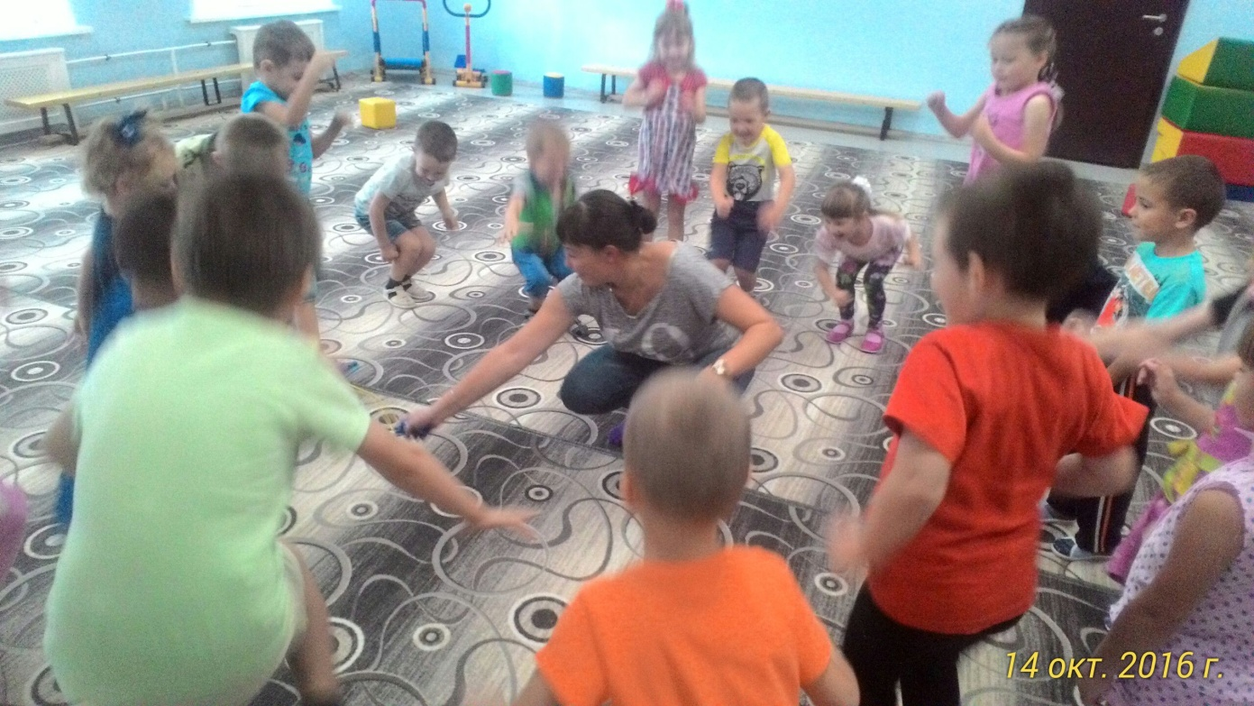
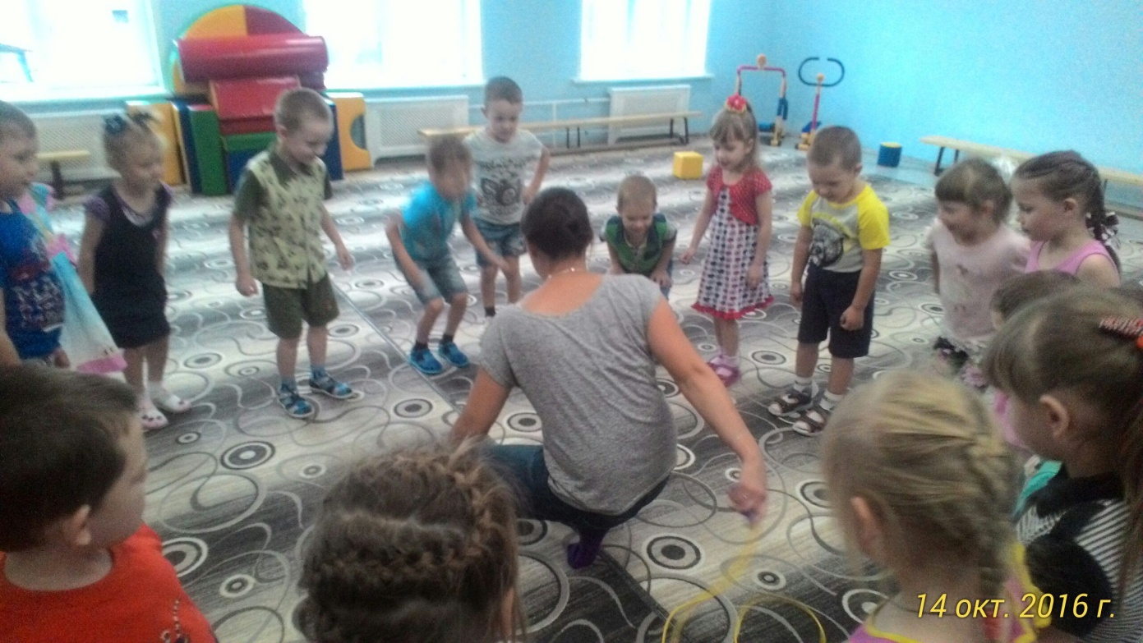
Игра «Рыбак»

Slide 23
Игры для преодоления отставания в психомоторном развитии у детей

Slide 24
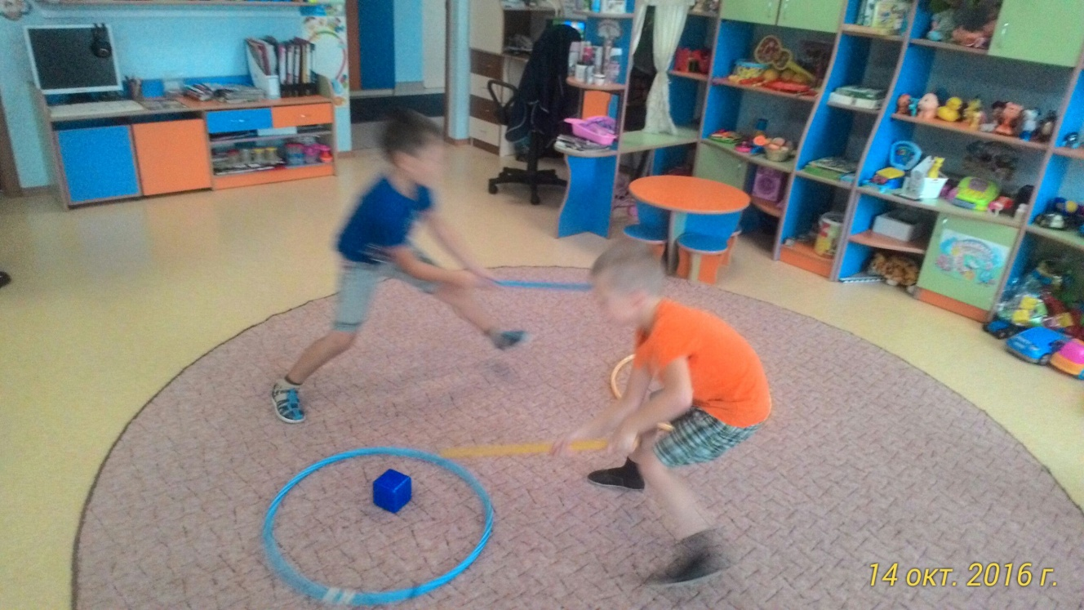
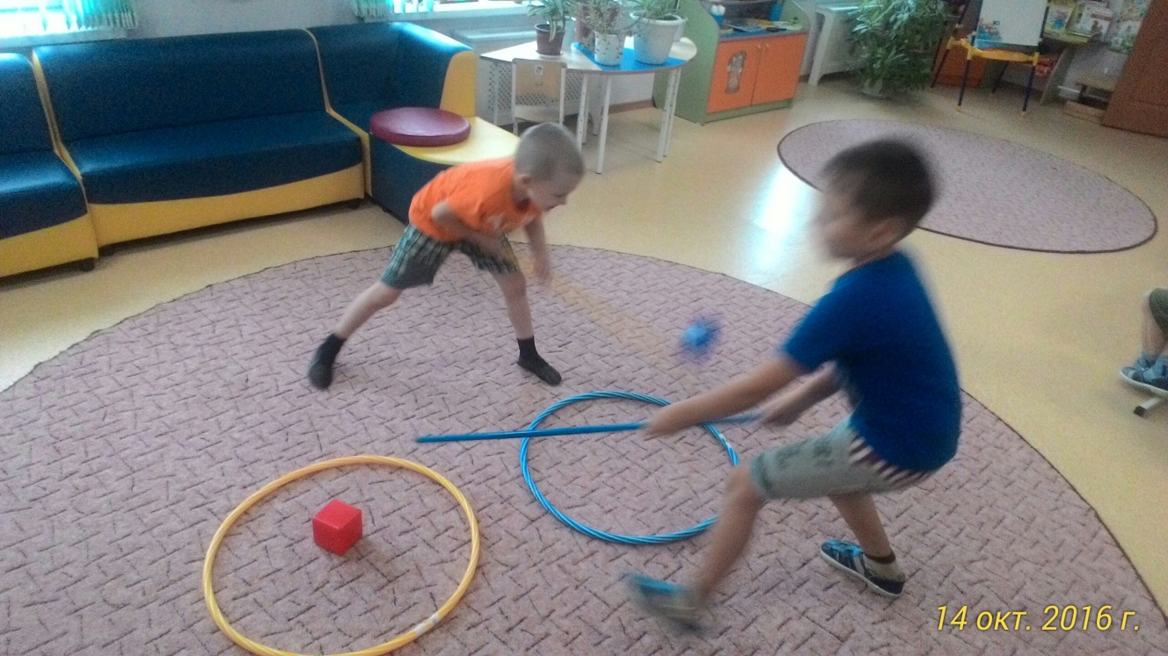
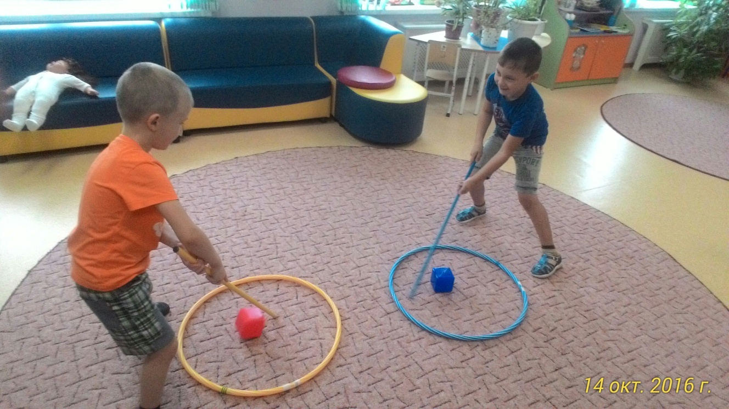
Игра «Сбей кубик»

Slide 25
Устранение последствий хронизации заболеваний сердечно-сосудистой системы, бронхолегочных, нервных и эндокринных болезней
Как обеспечить психологическую безопасность ребенка
Арттерапевтические техники, помогающие снять нервное напряжение и подключить внутренние резервы организма ребенка

